Slide 1
Efekty inwestycji w infrastrukturę kolejową na liniach regionalnych
Karol Kowalczyk
Student geografii
Uniwersytet Marii Curie-Skłodowskiej w Lublinie

Slide 2
Plan wystąpienia
Linie regionalne a typologie linii kolejowych.
Próba wyznaczenia odcinków o znaczeniu regionalnym.
Dlaczego linie regionalne?
Kolejowe inwestycje infrastrukturalne w latach 2007-2015.
Regionalne Programy Operacyjne jako główne źródło finansowania kolejowych projektów infrastrukturalnych na liniach regionalnych.
Analiza efektów kolejowych inwestycji infrastrukturalnych w ramach RPO – skala krajowa i regionalna.
Analiza efektów inwestycji na przykładzie czterech modernizowanych linii regionalnych.
Przyszłość regionalnych linii kolejowych w Polsce – propozycja rozbudowy sieci połączeń.
Podsumowanie i wnioski.

Slide 3
Linie regionalne a typologie linii kolejowych
Typologia
branżowa
magistralne
pierwszorzędne
drugorzędne
znaczenia miejscowego
Typologia
wg T. Lijewskiego (1986)
o znaczeniu międzynarodowym
o znaczeniu krajowym
o znaczeniu regionalnym
o znaczeniu lokalnym
Typologia
wg S. Koziarskiego (1995)
podstawowe
pomocnicze
uzupełniające
zanikające
Linie o znaczeniu regionalnym
– linie łączące mniejsze miasta wojewódzkie [powiatowe] oraz miasta mające znaczenie wewnątrzwojewódzkie, a więc szlaki kolejowe biegnące od miasta wojewódzkiego [powiatowego] do ważniejszych miast, ośrodków przemysłowych i wypoczynkowych. (T. Lijewski, 1986)

Slide 4
Polska sieć kolejowa 2012
Długość sieci pod zarządem PKP PLK: 19 299 km
(stan na dzień 31.12.2011 r.)
Udział odcinków sieci, na których nie odbywa się żaden ruch: ok. 13,5% (ponad 2600 km)
Źródło: Opracowanie własne na podstawie danych PKP PLK, Małego Atlasu Linii Kolejowych Polski 2011 oraz Open Street Map

Slide 5
Linie kolejowe o szczególnym znaczeniu regionalnym na tle odcinków korytarzowych
Sposób wyznaczenia odcinków regionalnych:
nie będące liniami korytarzowymi i magistralny-mi
z ruchem pasażerskim wybitnie o charakterze regionalnym
połączenia funkcjonujące
w zimowym rozkładzie jazdy 2012/2013
Źródło: Opracowanie własne na podstawie danych PKP PLK, SRJP 2012/2013 oraz Małego Atlasu Linii Kolejowych Polski 2011

Slide 6
Dlaczego linie regionalne?
linie te posiadają wciąż pewien potencjał i mogą odgrywać istotną rolę w rozwoju przestrzennym poszczególnych regionów kraju, co nie zawsze jest doceniane
wokół linii regionalnych od wielu lat toczy się dyskusja nad celowością dalszego ich utrzymywania
są one często w złym stanie technicznym i wymagają znacznych nakładów inwestycyjnych
inwestycje kolejowe, a w szczególności te o znaczeniu regionalnym są słabsze wizerunkowo
uwaga opinii publicznej i ekspertów skupia się na dużych inwestycjach o znaczeniu ogólnokrajowym i europejskim

Slide 7
Kolejowe inwestycje infrastrukturalne w latach 2007-2015
Inwestycje na liniach regionalnych finansowane ze środków krajowych:
linia nr 29
Tłuszcz-Ostrołęka
Źródło: Opracowanie własne na podstawie danych Ministerstwa Rozwoju Regionalnego oraz PKP PLK

Slide 8
Kolejowe inwestycje infrastrukturalne w latach 2007-2015
Inwestycje na liniach regionalnych finansowane
z Programu Operacyjnego Infrastruktura i Środowisko:
Pomorska Kolej Metropolitalna
Źródło: Opracowanie własne na podstawie danych Ministerstwa Rozwoju Regionalnego oraz PKP PLK

Slide 9
Kolejowe inwestycje infrastrukturalne w latach 2007-2015
Inwestycje w infrastrukturę kolejową finansowane
z Regionalnych Programów Operacyjnych:
31 projektów
(w tym 3 o charakterze prac przygotowawczych)
na terenie 12 województw
Źródło: Opracowanie własne na podstawie danych Ministerstwa Rozwoju Regionalnego oraz PKP PLK

Slide 10
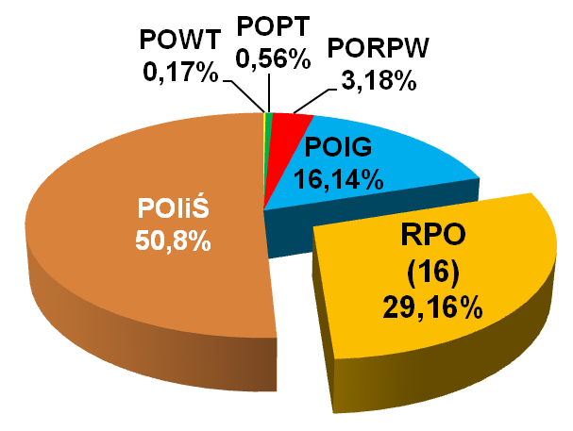
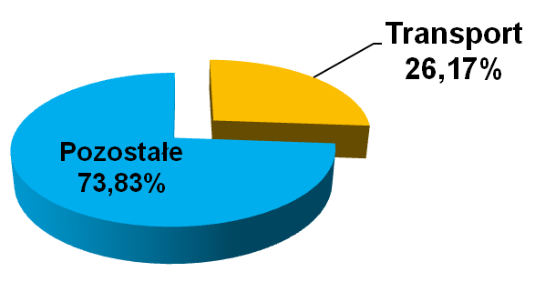
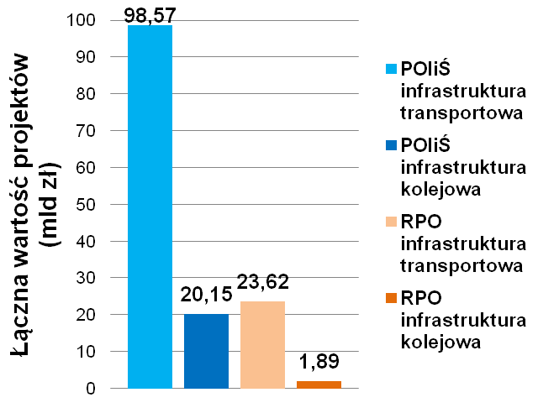
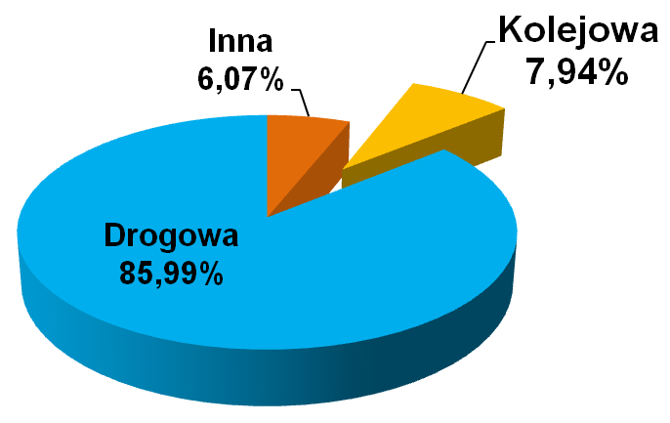
Struktury udziałów wg ogólnej wartości projektów
(stan na dzień 30.09.2012 r.)
EFRR 2007-2013
RPO (16) ogółem
RPO (16)
Transport
RPO (16)
Infrastruktura
transportowa
Źródło: Opracowanie własne na podstawie danych Ministerstwa Rozwoju Regionalnego

Slide 11
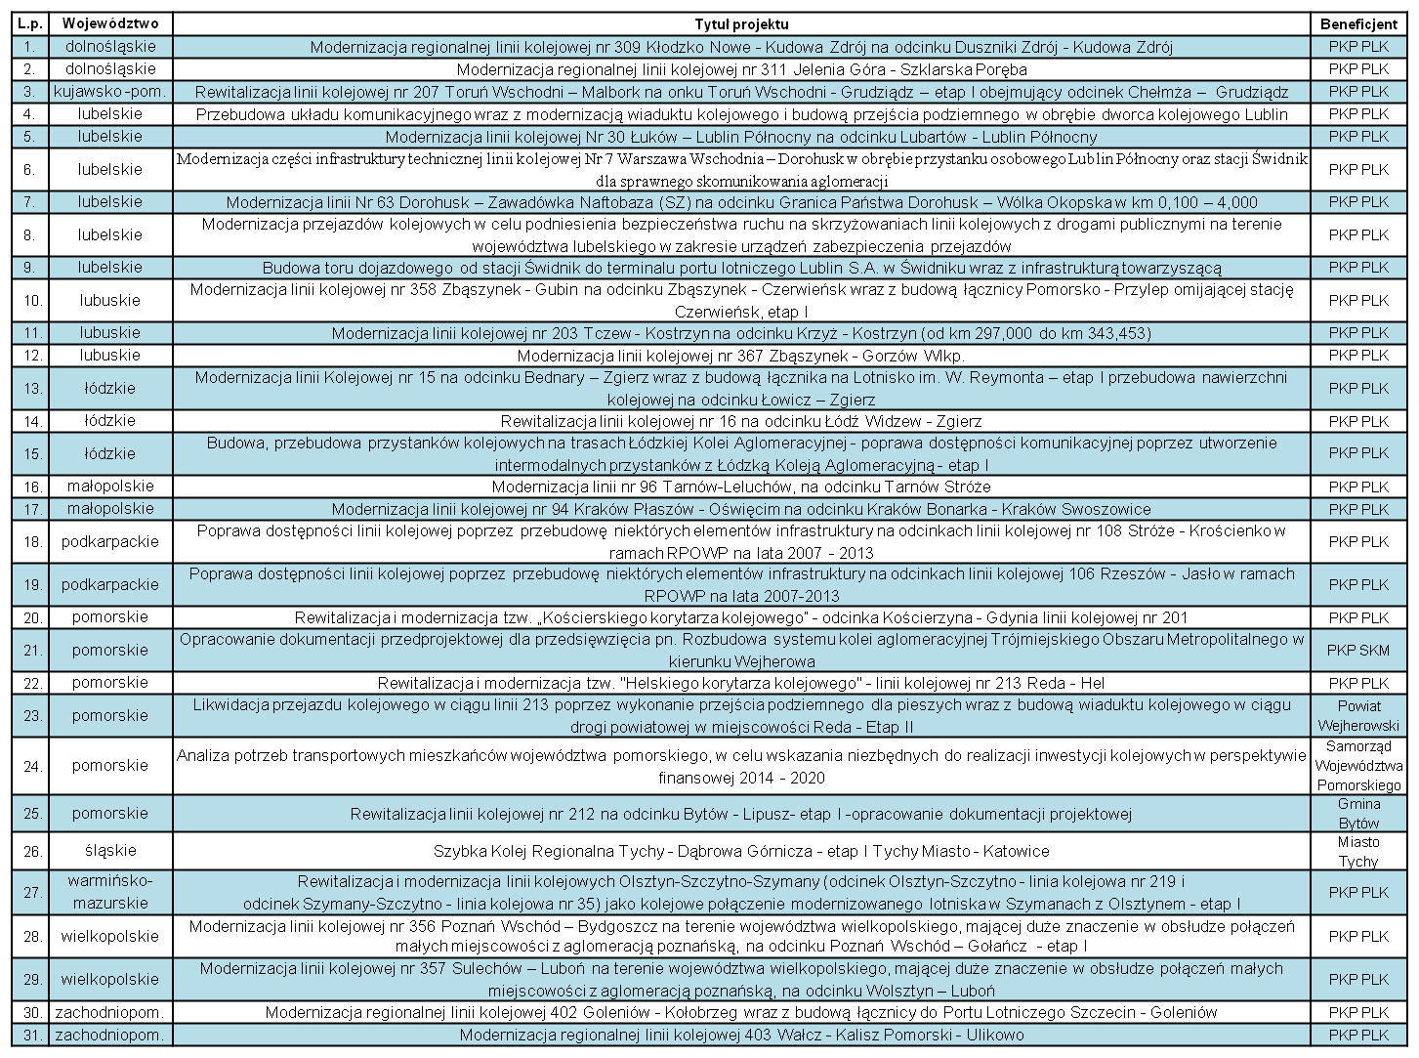
Wykaz kolejowych projektów infrastrukturalnych w ramach RPO
Źródło: Opracowanie własne na podstawie danych Ministerstwa Rozwoju Regionalnego oraz PKP PLK

Slide 12
Kolejowe projekty infrastrukturalne w ramach RPO
Rodzaje projektów (ilość):
modernizacje
i rewitalizacje istniejącej infrastruktury (21)
budowa nowych torów (3) np. odcinki dojazdowe do portów lotniczych
budowa infrastruktury towarzyszącej (6)
m.in. przystanki, przejazdy kolejowe, urządzenia srk
prace przygotowawcze (3)
Źródło: Opracowanie własne na podstawie danych Ministerstwa Rozwoju Regionalnego oraz PKP PLK

Slide 13
Kolejowe inwestycje infrastrukturalne a inwestycje taborowe w ramach RPO
Różna polityka województw w zakresie inwestycji kolejowych z RPO:
tylko infrastruktura
tylko tabor
infrastruktura i tabor
Źródło: Opracowanie własne na podstawie danych Ministerstwa Rozwoju Regionalnego oraz PKP PLK

Slide 14
Kolejowe inwestycje infrastrukturalne w ramach RPO na tle osi priorytetowej „transport”
Łączna wartość projektów
w ramach osi priorytetowej „transport” dla danego województwa = 100%
Źródło: Opracowanie własne na podstawie danych Ministerstwa Rozwoju Regionalnego oraz PKP PLK

Slide 15
Długość modernizowanych lub rewitalizowanych w ramach RPO linii kolejowych a jakość infrastruktury
Inwestycje z RPO
w skali kraju:
modernizacja/rewitalizacja 954,58 km linii kolejowych
4,96% sieci kolejowej
Źródło: Opracowanie własne na podstawie danych Ministerstwa Rozwoju Regionalnego oraz PKP PLK

Slide 16
Wpływ inwestycji modernizacyjno-rewitalizacyjnych na integrację przestrzenną regionów
Efekty w regionach:
łączenie obszarów peryferyjnych ze stolicami województw
współtworzenie sieci
kolei aglomeracyjnych
Źródło: Opracowanie własne na podstawie danych PKP PLK oraz Małego Atlasu Linii Kolejowych 2011

Slide 17
Kolejowe inwestycje infrastrukturalne w ramach RPO 2007-2013
Analiza efektów inwestycji
na przykładzie czterech modernizowanych linii
Źródło: Opracowanie własne na podstawie danych Ministerstwa Rozwoju Regionalnego oraz PKP PLK

Slide 18
Modernizacja linii kolejowej Nr 30 Łuków – Lublin Płn. na odcinku Lubartów - Lublin Północny
projektem objęty został odcinek długości 25,2 km
Efekty:
przywrócenie przewozów pasażerskich
(po 13 latach przerwy)
poprawa dostępności linii (budowa dwóch nowych przystanków zlokalizowanych bliżej miejscowości)
zwiększenie prędkości na szlaku (do 120 km/h)
włączenie w sieć przyszłej lubelskiej kolei aglomeracyjnej
Wątpliwości:
istnieje konkurencyjne połączenie drogowe
(rozwinięty rynek prywatnych przewoźników – busy)
niedogodna lokalizacja niektórych przystanków („carski styl”)
czy w kolejnej perspektywie finansowej należałoby zainwestować w odcinek do Parczewa, Radzynia Podlaskiego i Łukowa?
Źródło: Opracowanie własne na podstawie danych PKP PLK, Małego Atlasu Linii Kolejowych Polski 2011 oraz Open Street Map

Slide 19
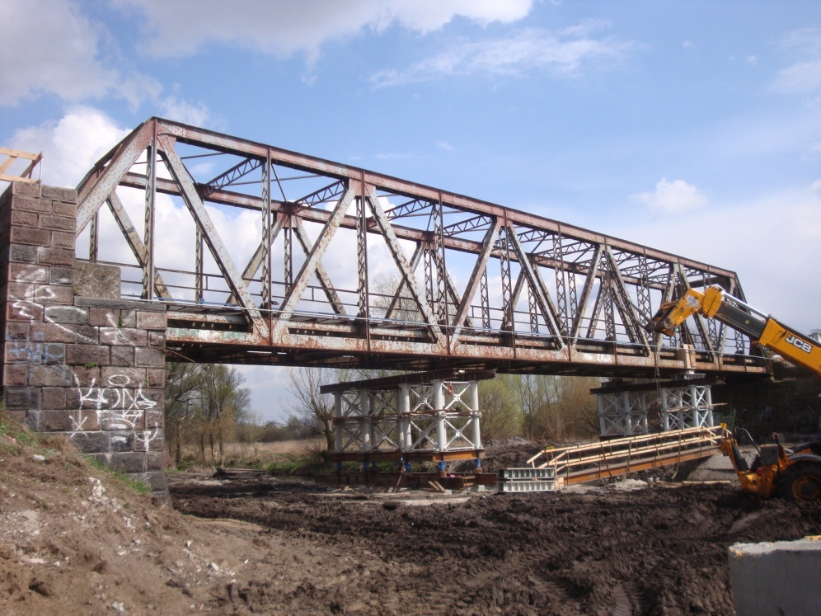
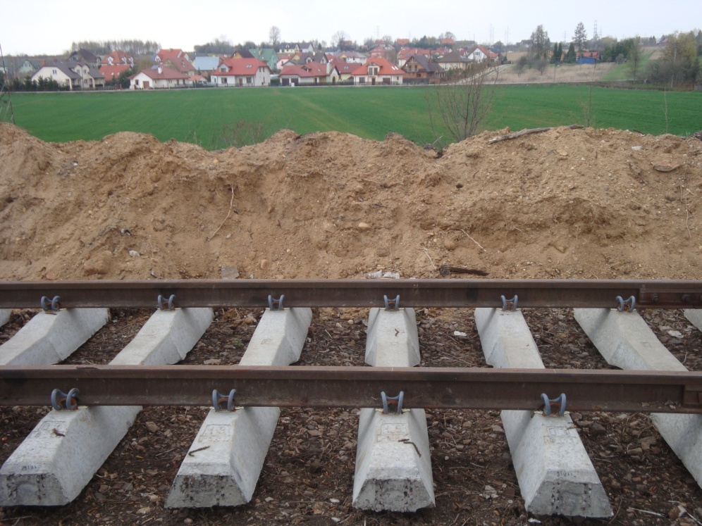
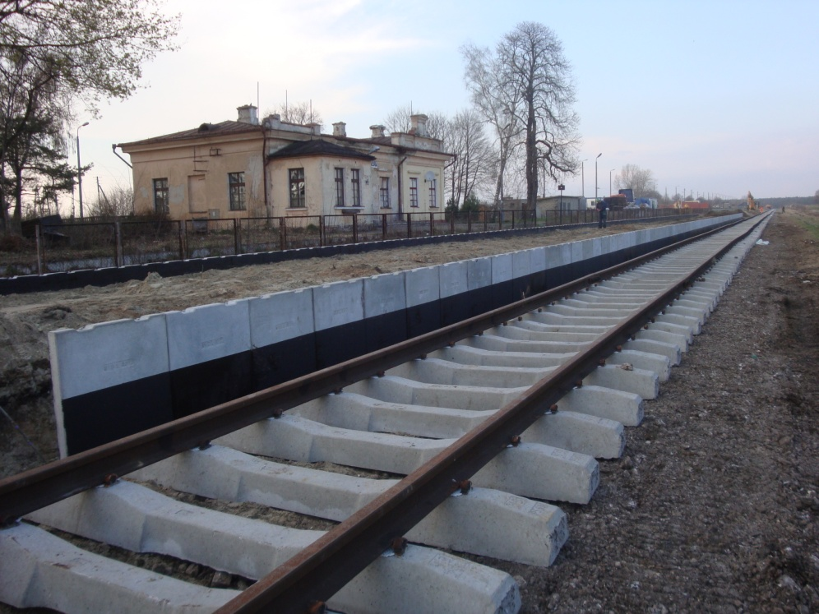
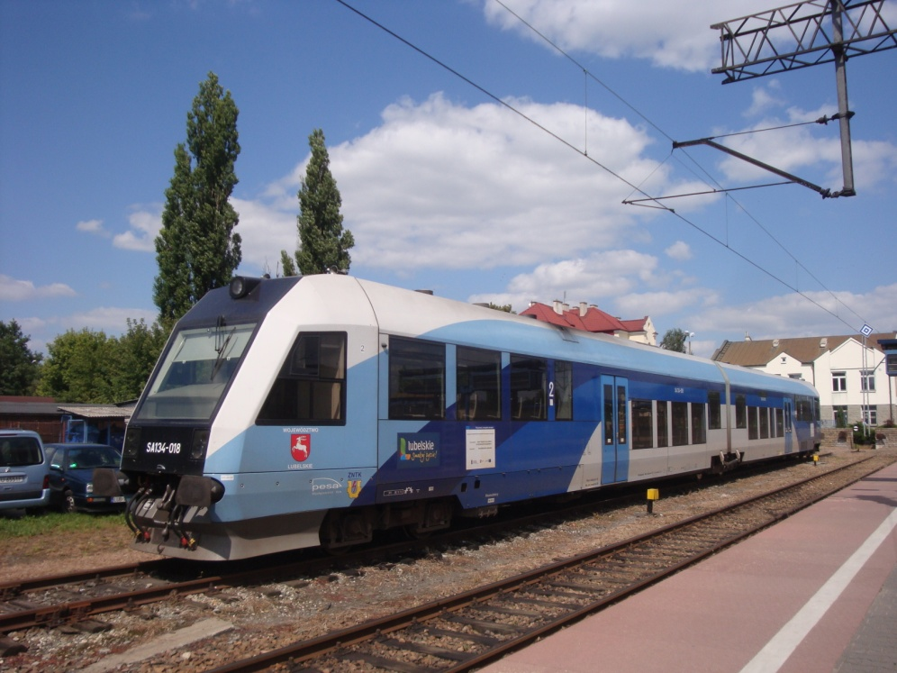
Fotografie własne

Slide 20
Modernizacja regionalnej linii kolejowej nr 311 Jelenia Góra - Szklarska Poręba
Źródło: Opracowanie własne na podstawie danych PKP PLk, Małego Atlasu Linii Kolejowych Polski 2011 oraz Open Street Map
projektem objęty został odcinek długości 15,1 km
Efekty:
przywrócenie pierwotnych parametrów eksploatacyjnych (prędkość rozkładowa 60 km/h)
powiązanie z odcinkiem łączącym Polskę z Czechami (transgraniczny ruch turystyczny)
remont stacji Piechowice oraz Szklarska Poręba Górna

Slide 21
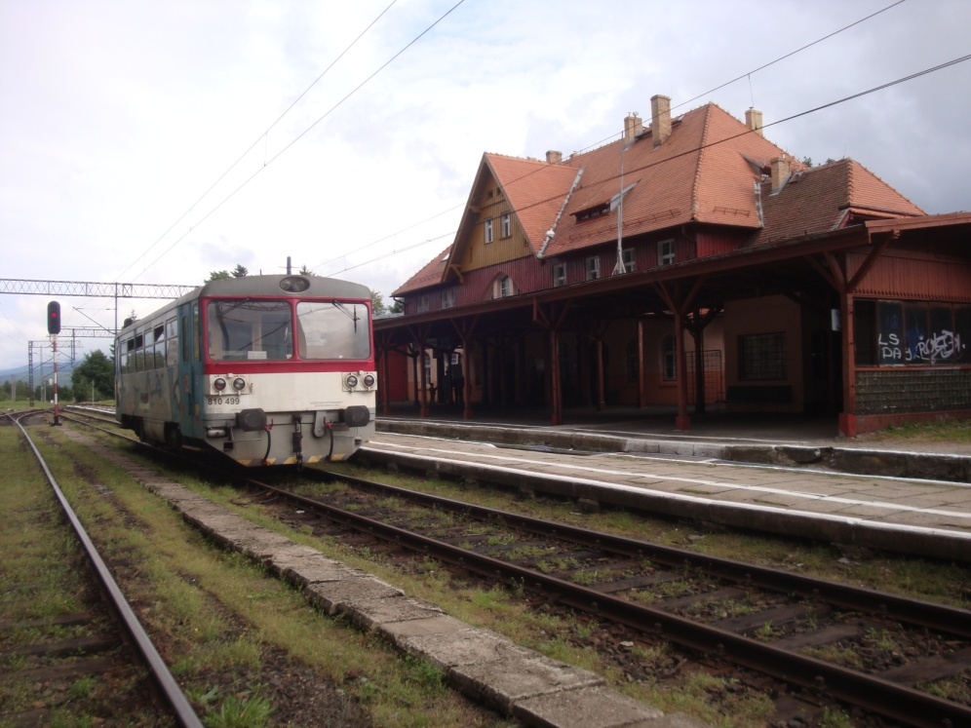
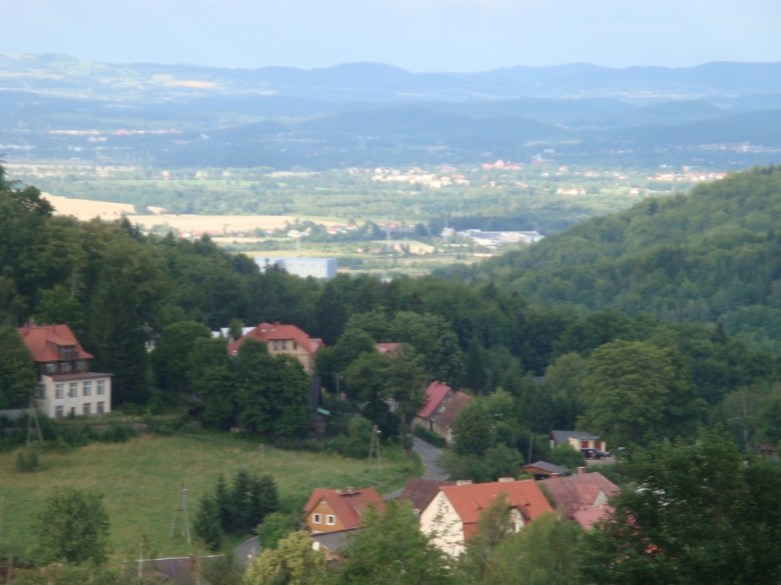
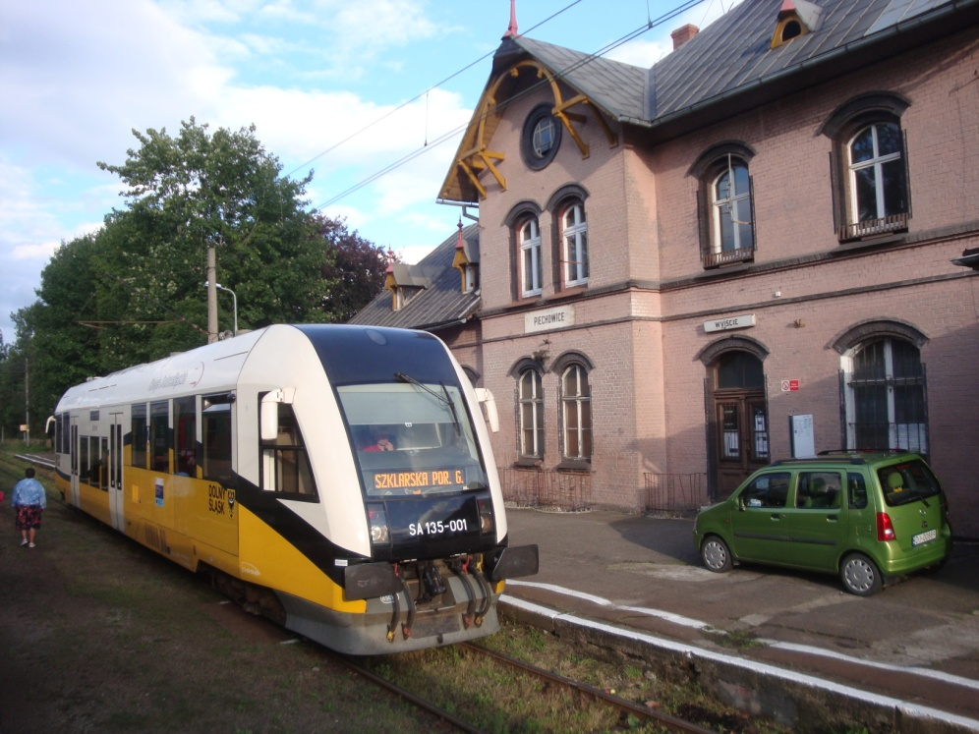
Fotografie własne

Slide 22
Modernizacja linii kolejowej nr 357 Sulechów – Luboń na terenie województwa wielkopolskiego, mającej duże znaczenie w obsłudze połączeń małych miejscowości z aglomeracją poznańską, na odcinku Wolsztyn – Luboń
Źródło: Opracowanie własne na podstawie danych PKP PLk, Małego Atlasu Linii Kolejowych Polski 2011 oraz Open Street Map
projektem objęty został odcinek długości 73 km
Efekty:
zwiększenie prędkości rozkładowej (dla autobusów szynowych do 110 km/h)
remont stacji i przystanków na całej trasie
poprawa połączenia z aglomeracją poznańską (dojazdy do pracy, szkoły itp.)
atutem linii jest jej dogodna lokalizacja w stosunku do sieci osadniczej („niemiecki styl”)

Slide 23
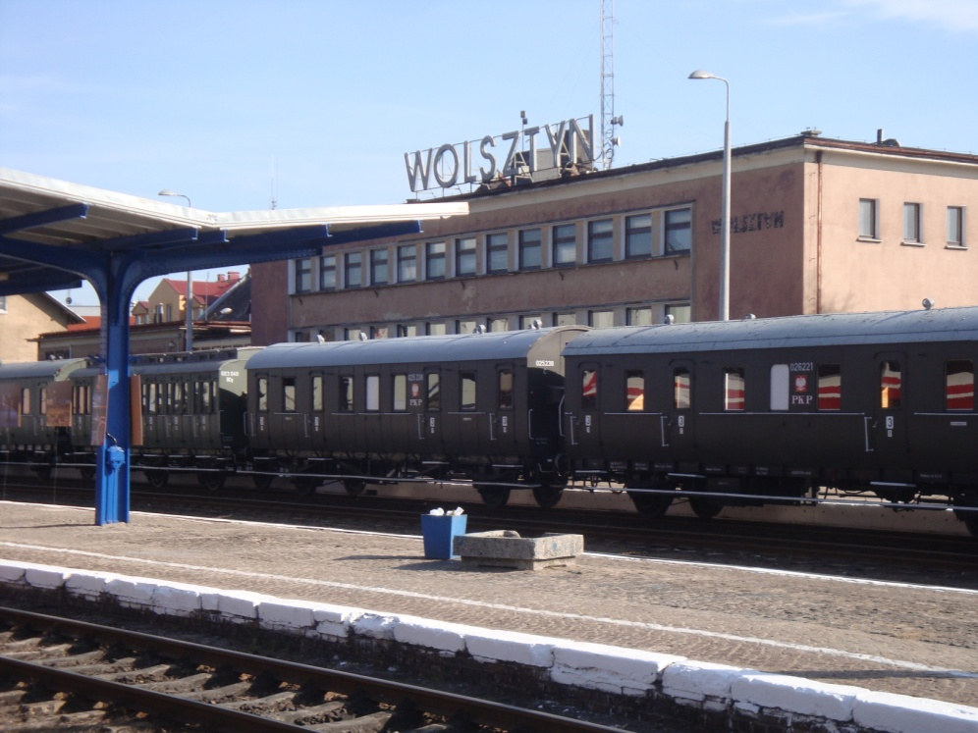
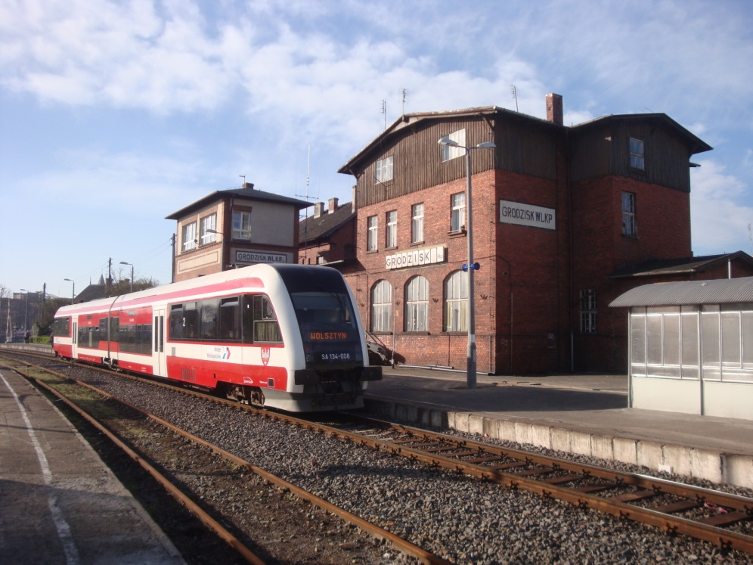
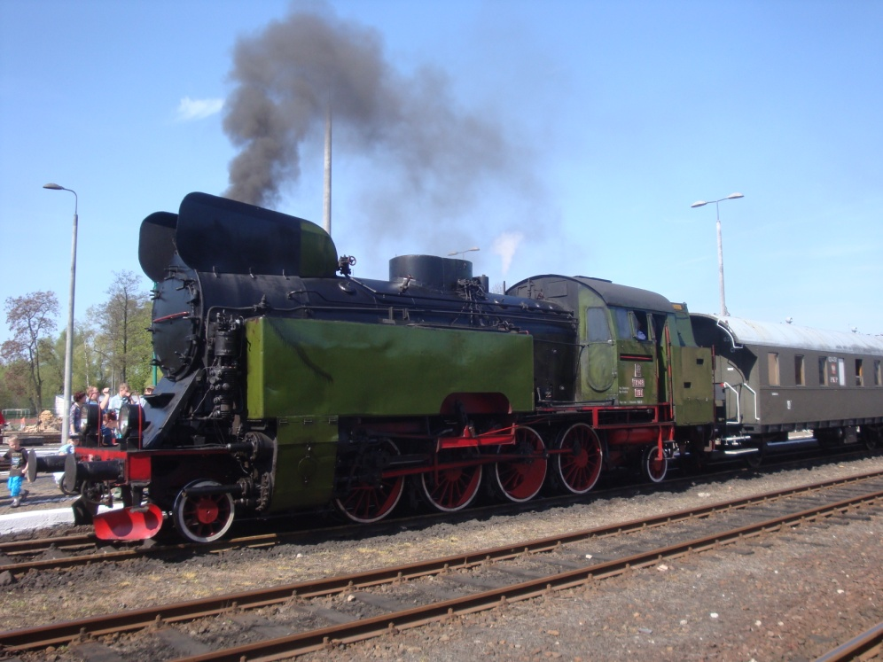
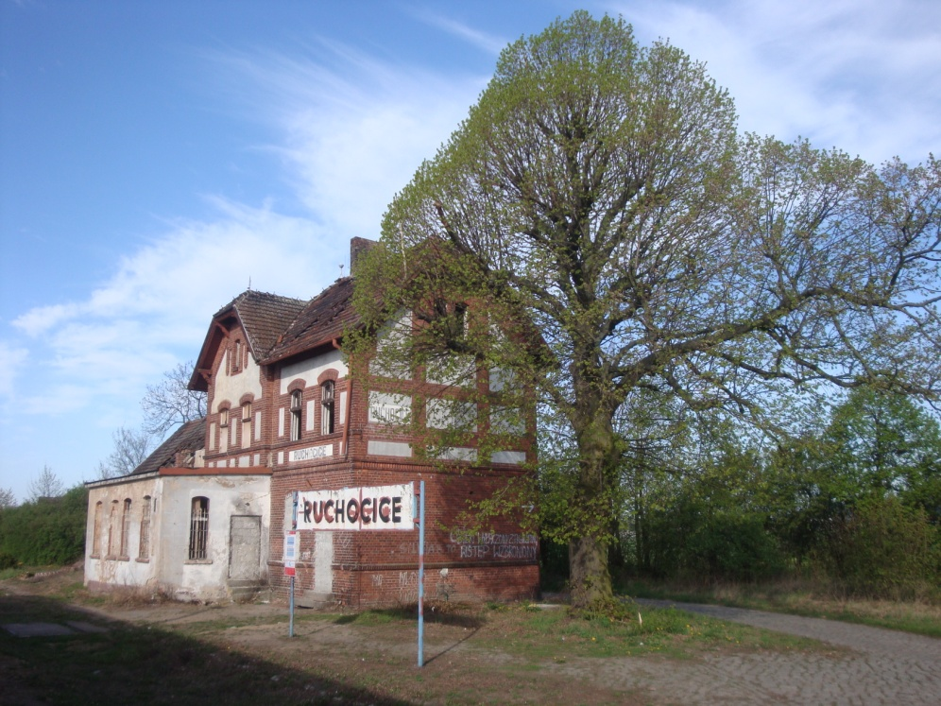
Fotografie własne

Slide 24
Rewitalizacja i modernizacja tzw. „Helskiego korytarza kolejowego” - linii kolejowej nr 213 Reda - Hel
Źródło: Opracowanie własne na podstawie danych PKP PLk, Małego Atlasu Linii Kolejowych Polski 2011 oraz Open Street Map
projektem objęty został odcinek długości 61,8 km
Efekty:
zwiększenie prędkości rozkładowej
(od Redy do Władysławowa – 100 km/h, od Władysławowa do Helu – 90 km/h)
remont stacji i przystanków na całej trasie
poprawa połączenia z aglomeracją trójmiejską (dojazdy do pracy, szkoły itp.) oraz miejscowości wypoczynkowych wzdłuż Mierzei Helskiej
powiązanie z powstającą Pomorską Koleją Metropolitalną

Slide 25
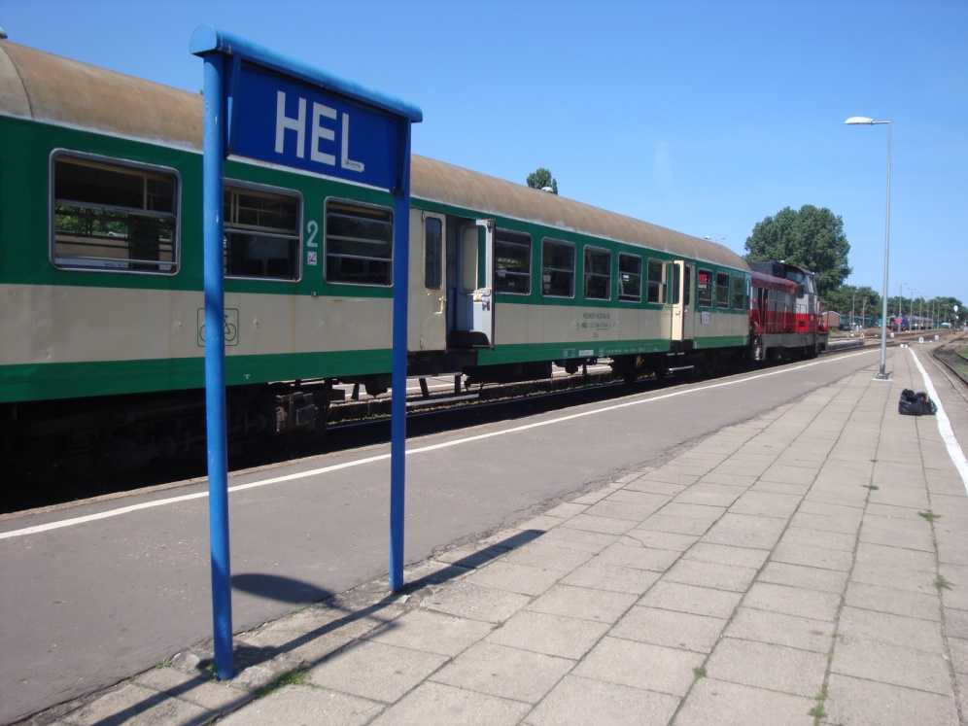
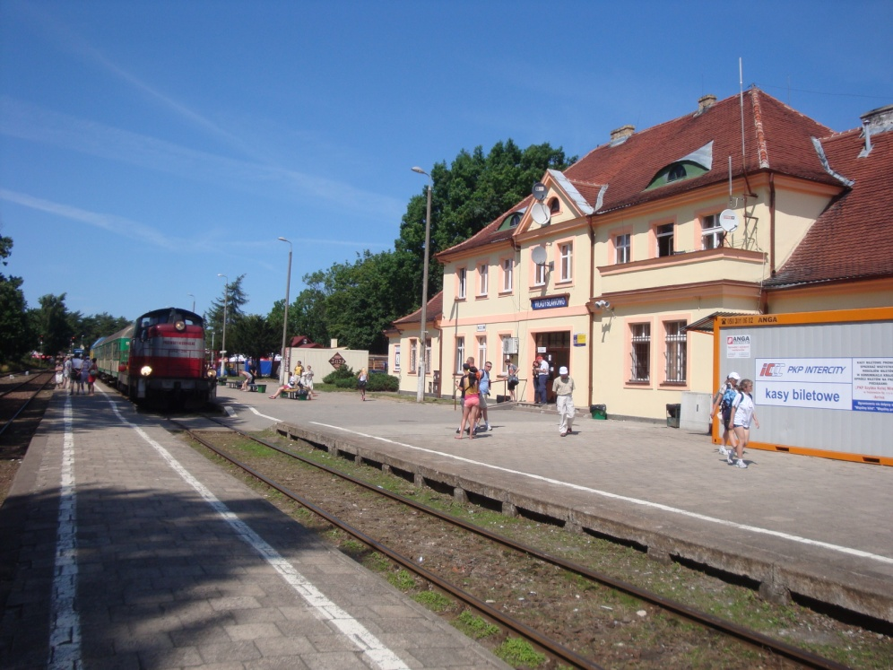
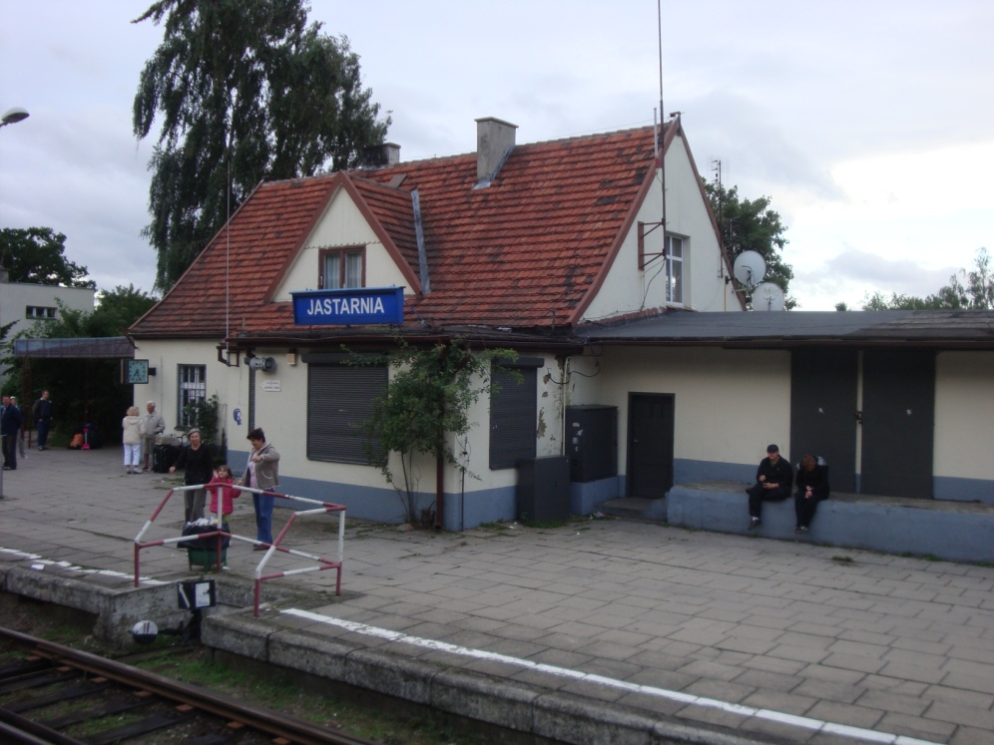
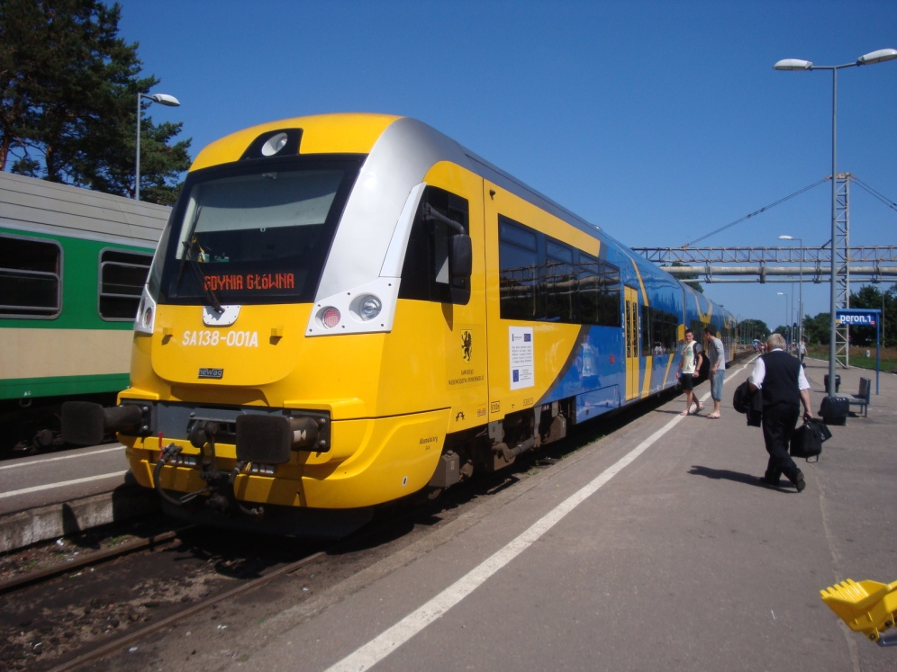
Fotografie własne

Slide 26
Linie kolejowe o szczególnym znaczeniu regionalnym na tle odcinków korytarzowych
Źródło: Opracowanie własne na podstawie danych PKP PLK, SRJP 2012/2013 oraz Małego Atlasu Linii Kolejowych 2011

Slide 27
Linie kolejowe o szczególnym znaczeniu regionalnym a kolejowe inwestycje infrastrukturalne w ramach RPO
podwyższenie standardu (modernizacje)
przywrócenie pierwotnych parametrów eksploatacyjnych (rewitalizacje)
przywrócenie po wieloletniej przerwie ruchu pasażerskiego na niektórych liniach
Co dalej z odcinkami
nie objętymi projektami?
zły stan nawierzchni torowej na znacznej części odcinków
niedostateczny poziom prac utrzymaniowych
ograniczone możliwości wykorzystania środków z UE
Źródło: Opracowanie własne na podstawie danych PKP PLK, SRJP 2012/2013 oraz Małego Atlasu Linii Kolejowych 2011

Slide 28
Propozycja rozbudowy sieci połączeń pasażerskich na liniach regionalnych
Potencjał niektórych
linii regionalnych
z wyłączonymi / zawieszonymi lub sezonowymi przewozami pasażerskimi:
łączą peryferia z rdzeniami województw
prowadzą do powstających regionalnych portów lotniczych
istnieją na obszarach atrakcyjnych turystycznie
(tereny górskie, nadmorskie, pojezierne)
prowadzą do miejscowości uzdrowiskowych
Źródło: Opracowanie własne na podstawie danych PKP PLK, RJP 2012/2013 oraz Małego Atlasu Linii Kolejowych 2011

Slide 29
Podsumowanie i wnioski
w skali krajowej inwestycje w infrastrukturę na liniach regionalnych nie wpłyną w znaczącym stopniu na ogólną poprawę jakości polskiej infrastruktury kolejowej
w skali regionalnej i lokalnej efekty tych inwestycji nie mają jednakowego charakteru, co w pierwszej kolejności wynika z zakresu realizowanych projektów, w drugiej natomiast wiąże się z uwarunkowaniami lokalizacyjnymi poszczególnych linii (aspekt historyczny)
pozytywne efekty inwestycji mogą być widoczne na liniach łączących peryferia regionów ze stolicami województw, liniach prowadzących do powstających portów lotniczych, a także te wpisujące się w idee kolei aglomeracyjnych, jak również odcinki na terenach atrakcyjnych turystycznie
zarówno w ramach obecnej jak i przyszłej perspektywy finansowej UE nie uda się zrealizować wszystkich potrzeb inwestycyjnych, stąd też konieczne jest przeprowadzenie szczegółowych analiz dotyczących wyboru optymalnego kształtu polskiej sieci kolejowej, uwzględniającej także ważne dla rozwoju przestrzennego linie regionalne

